Slide 1
FACCIAMO UN VIAGGIO. DESTINAZIONE: FELICITA’!
DOTT.SSA ALICE AGAZZI

Slide 2
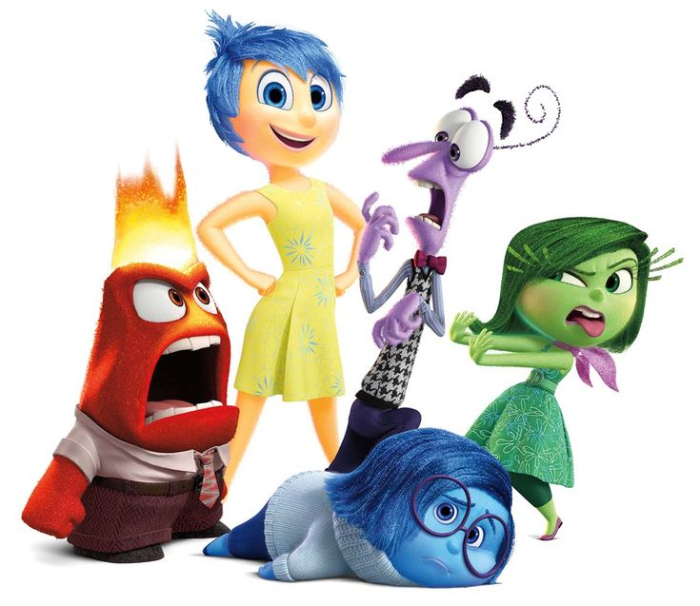
VIAGGIAMO
DENTRO
AL CUORE.
SCOPRIAMO
LE EMOZIONI

Slide 3
COSA SONO
LE EMOZIONI?
Le emozioni sono stati mentali e fisiologici associati a modificazioni psicofisiologiche, a stimoli interni o esterni, naturali o appresi.
Possiamo definire le emozioni come stati affettivi intensi, di breve durata, che vengono attivate da stimoli esterni o interni e che possono manifestarsi attraverso specifiche espressioni del corpo. Le emozioni sono soggettive e spontanee.

Slide 4
Quali sono le emozioni?
Robert Plutchik sosteneva che lo spettro delle emozioni che un essere umano prova durante la vita può essere riassunto in otto emozioni semplici o primarie (rabbia, aspettativa, gioia, fiducia, paura, sorpresa, tristezza, disgusto), organizzate in quattro coppie di opposti, che possono avere diverse gradazioni e mescolarsi tra loro.
Il “fiore di Plutchik” è la rappresentazione grafica di questo concetto: ogni “petalo” contiene un’emozione e dal lato opposto presenta l’emozione opposta (per esempio gioia-tristezza); la gradazione varia facendosi meno intensa a mano a mano che ci si allontana dal centro del fiore. Tra un petalo e l’altro, poi, si trova lo spazio dove le emozioni si combinano tra loro, dando luogo alle cosiddette emozioni complesse o secondarie.

Slide 5
Esistono due categorie di emozioni.
Le emozioni primarie sono innate, interculturali, sono indipendenti dalla cultura e sono presenti fin dalla nascita. Le possiamo riconoscere in qualsiasi parte del mondo e sono presenti anche nei mammiferi. Le emozioni primarie sono universali.
Le emozioni secondarie, invece, subiscono l’influenza sociale e vengono espresse in base al periodo storico e alla cultura. Oltre a ciò, per poterle sviluppare è necessario il contatto interpersonale. Le emozioni secondarie sono il frutto di una mescolanza delle primarie e sono più complesse, sono mediate dall’introspezione. Arrivano più tardi nello sviluppo del bambino. Le emozioni secondarie modulano le interazioni sociali e dipendono dallo stile culturale di appartenenza. Le emozioni secondarie sono complesse, auto consapevoli e socialmente modellate.
Emozioni primarie
e secondarie

Slide 6
LE EMOZIONI PRIMARIE
- La rabbia viene innescata dalla frustrazione di un bisogno o dalla prevaricazione e si manifesta tramite reazioni aggressive
- La paura è dominata dall’istinto e ha come obiettivo la sopravvivenza del soggetto a un situazione pericolosa
- La tristezza segnala un mancato raggiungimento di uno scopo o una perdita
- La gioia emerge quando sono soddisfatti i bisogni e desideri
- La sorpresa è la prima reazione emotiva a un evento inaspettato
- Il disgusto e il disprezzo sono risposte repulsive e di rifiuto verso persone o cose.

Slide 7
Le componenti del processo emotivo
Dimensione neurofisiologica
Ci sono due teorie che spiegano la componente biologica delle emozioni:
La teoria periferica: l’esperienza emozionale deriva dall’attivazione neurovegetativa, dalle modificazioni viscerali periferiche e dalla percezione di queste modificazioni. → siamo tristi perché piangiamo
La teoria centrale: l’esperienza emotiva ha origine dai segnali nervosi provenienti dalla regione talamica del cervello e dalle sue connessioni con la corteccia. → piangiamo perché siamo tristi → pattern di modificazioni neurofisiologiche legate all’esperienza emotiva, che sono tipo delle risposte d’emergenza (tipo aumento battito cardiaco, del ritmo respiratorio,…)

Slide 8
A partire da questi studi, è stato scoperto il sistema limbico come sistema di elaborazione e controllo delle emozioni.
Ci sono quindi due circuiti:
1. Sistema subcorticale → il più primitivo dal punto di vista evoluzionistico (presente nche negli animali), caratterizzato da rapidità e immediatezza. È fatto dalla connessione amigdala e talamo. Agisce nelle situazioni di emergenza e seleziona informazioni salienti per garantire la sopravvivenza. Questa via è meno precisa ma impiega circa 150/200 millisecondi a reagire.
2. Circuito corticale: sistema più lento, che implica le proiezioni del primo sui lobi prefrontale, frontale, temporale e parietale. Questa via è più precisa ma impiega 300 millisecondi a reagire!
Sapere che le emozioni coinvolgono l’amigdala, e che questa a sua volta fa parte di un circuito cerebrale che può fare a meno del coinvolgimento della corteccia (sede della consapevolezza), ci permette di comprendere come mai non sia così facile essere sempre consapevoli delle proprie emozioni. Inoltre possiamo spiegarci ora strani fenomeni, come per esempio quando, camminando in una jungla e vedendo a terra un ramo che ha la sagoma di un serpente, prima reagiamo facendo uno scatto all’indietro, e dopo ci rendiamo conto che si tratta di un ramo e ci diciamo “ma vada via…!”. Ora possiamo comprendere coma mai gli stimoli minacciosi possano elicitare una reazione “istintiva”, emotiva, cioè priva di elaborazioni più raffinate e articolate e complesse, che richiedono non solo più tempo, ma anche più sforzo cognitivo.

Slide 9
Dimensione cognitiva
L’emozione è il risultato di interazione di due componenti: una di natura fisiologica ed è caratterizzato dall’attivazione dell’organismo e l’altro di natura psicologica ed è legato alla percezione di questo stato di attivazione e alla sua spiegazione. Quindi le emozioni dipendono dal modo in cui l’individuo valuta e interpreta gli stimoli del loro ambiente fisico e sociale. → sto per parlare in pubblico, sento il cuore che batte, sono agitata.
Dimensione psicoevoluzionistica
Le emozioni sono associate alla realizzazione di obiettivi universali, connessi alla sopravvivenza. Le emozioni primarie sono quindi pre-programmate, hanno valore adattivo e funzionano indipendentemente dall’attività cognitiva. Altre sono derivate e sono culturalmente connotate.
Dimensione socio-culturale
Ci sono alcune emozioni universalmente riconoscibili e innate, ma ci sono differenze culturali sia tra gli stimoli che elicitano le emozioni sia tra le manifestazioni espressive.

Slide 10
I tre momenti dell’emozione
1. Presenza di un evento antecedente che richiede una valutazione cognitiva
2. Cambiamenti fisiologici
3. Comportamenti espressivi e comunicativi (espressione facciale, verbale o gestuale)

Slide 11
Ma che funzione hanno
le emozioni?
Funzione adattiva
Funzione comunicativa
Le emozioni sono risposte adattive all’ambiente e si muovono in funzione della sopravvivenza. La funzione adattiva riguarda quindi la valutazione costante degli stimoli, interni ed esterni, in relazione alla loro rilevanza per l’organismo. Allo stimolo (per esempio, una persona che ci segue) segue una risposta che prepara all’azione (scappare!). Queste azioni di risposta possono aver luogo solo grazie alle emozioni.
In questo senso, il contesto e l’intenzione sono prioritari: l’esibizione di un’emozione diventa uno strumento per comunicare con l’altro, uno strumento relazionale. Si pensi al bambino che piange. Inoltre, riconoscendo l’emozione sul volto dell’altro, otteniamo due scopi: il primo è la capacità di distinguere gli individui, così da prevedere la percezione che loro avranno delle nostre azioni e poter quindi migliorare la reciprocità nelle relazioni, il secondo è la possibilità di auto-individualizzarsi e di sperimentare i propri limiti tramite il rispecchiamento, nelle espressioni altrui, del modo in cui gli altri considerano le nostre azioni.

Slide 12
Funzione di spinta motivazionale all’azione
Funzione di formazione del senso di sé e dei legami intra e interpersonali
Ogni emozione include una tendenza all’azione. Le risposte comportamentali elicitate dalle emozioni sono delle risposte adattive all’ambiente: se proviamo disgusto, non mangiamo un cibo e questo forse ci salva.
L’uomo è un animale-sociale: riusciamo quindi ad acquisire una consapevolezza e conoscenza di noi stessi solo tramite gli altri significativi del nostro ambiente. Proprio nelle dinamiche affettive lungo il corso di vita possiamo mantenere nel tempo la continuità e la coerenza del Sé. Ed è la costanza nella percezione dell’esperienza emotiva che possiamo trovare la forza di passare nei cambiamenti con un senso stabile di sé. (esempio: bimbo che cresce con una mamma che dà affetto, si sentirà degno di affetto e si muoverà nel mondo vedendo sé e l’altro come una persona che può chiedere aiuto, che consolerà, che proverà gioia…)

Slide 13
Come vengono comunicate?
Con le espressioni facciali le emozioni vengono comunicate e influenzano anche l’altro.

Slide 15
Dove sentiamo le emozioni nel nostro corpo?

Slide 19
Alcuni spunti dall’arte:
che cosa sta provando?

Slide 21
CREIAMO LA NOSTRA
MAPPA EMOZIONALE
Laboratorio

Slide 22
